Slide 1
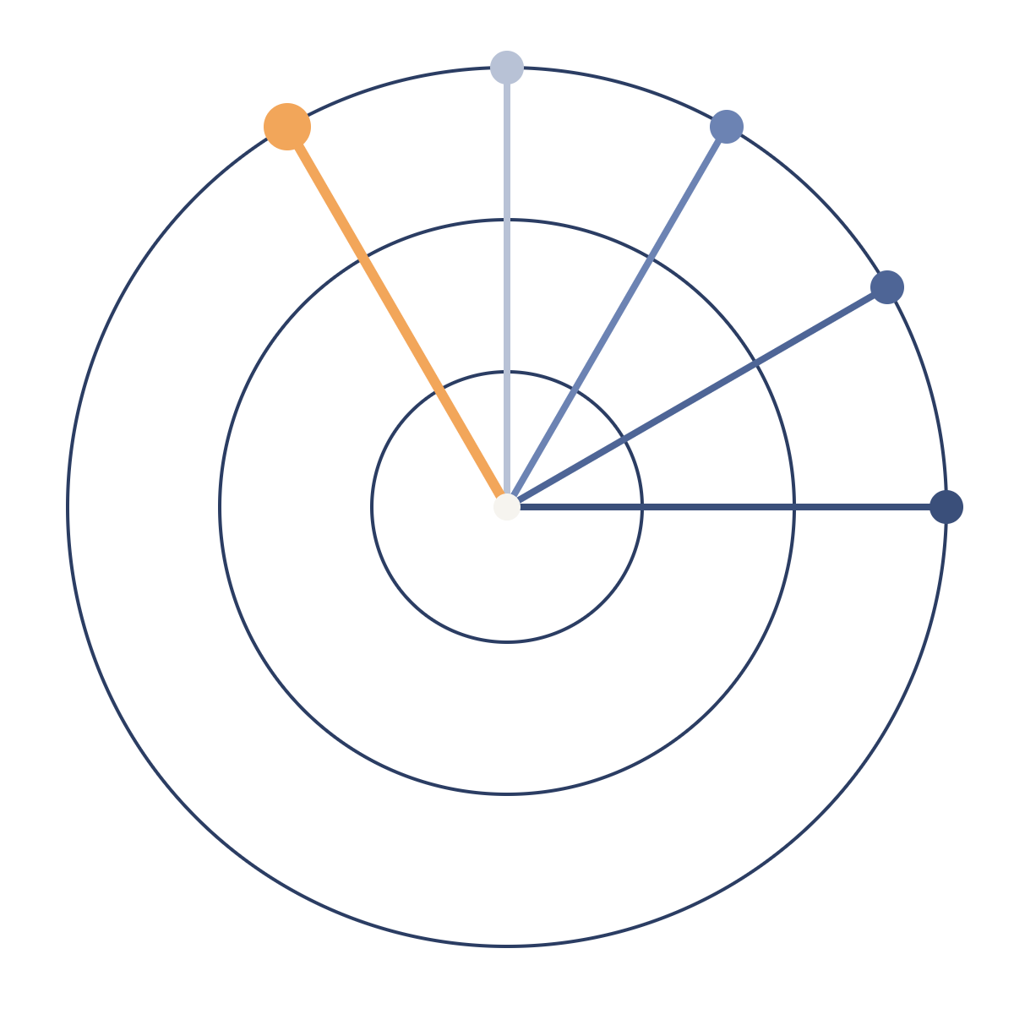
Transformer’ı
Geliştirmek
STANFORD CME295 · DERS 2
Konum bilgisi, verimli attention ve BERT
Sunan: Serhat Altınmakas
Kaynak video: “Transformer-Based Models & Tricks”, 3 Ekim 2025
Notes:
Kendini tanıt. Bu sunum CME295 serisinin 2. dersine dayanıyor (videonun süresi 1 saat 47 dakika). Başlıktaki dönen vektörler bilinçli bir seçim: dersin en önemli fikirlerinden biri olan RoPE, konumu tam olarak böyle, vektörleri döndürerek kodluyor. Buna ileride döneceğiz.

Slide 2
Transformer’ı kurduk, üç soru açık kaldı
ÖNCEKI DERSTEN · DERS 1
Tokenizasyon
Embedding
Self-attention
Encoder–Decoder
1 · Sıra nerede?
2 · Bedeli ne?
3 · Ne inşa ederiz?
Self-attention kelimelerin sırasını kendiliğinden görmez.
Her token her tokene bakar; maliyet uzunluğun karesiyle büyür.
Encoder ve decoder tek başına kullanılırsa ne olur?
→ Konum gömmeleri, RoPE
→ Sparse attention, MQA/GQA
→ Mimari aileleri, BERT
CME295 · Ders 2 · 02
Notes:
Bağlantı cümlesi: “Geçen sunumda metnin nasıl token’lara bölündüğünü, sayılara (embedding) çevrildiğini ve self-attention ile her kelimenin diğerlerine bakarak anlam kazandığını gördük. Orijinal Transformer bu parçalarla kurulmuştu. Ama o yapıyı gerçek hayatta kullanmaya kalkınca üç soru çıkıyor.” Üç soruyu sırayla oku; her birinin bugün hangi başlıkta cevaplanacağını göster. Bu üç soru sunumun iskeleti. Videoda bu kısım 01:30 civarındaki “Recap of Transformers” bölümü.

Slide 3
2017’nin Transformer’ından bugünün modellerine
SERIDEKI YERI
1 · Transformer
Neden önemli?
2 · Transformer tabanlı modeller ← bugün
Bugünkü LLM’lerin “iç parçaları”
3 · Büyük dil modelleri
RoPE, GQA ve pre-norm, modern dil modellerinin çoğunda standart.
4 · LLM eğitimi
5 · LLM ayarlama
Ölçeklemenin ön koşulu
Uzun metin ve büyük model, verimli attention olmadan pratik değil.
6 · Akıl yürütme
7 · Ajan LLM’ler
“Önce öğren, sonra uyarla” fikri
8 · Değerlendirme
BERT ile gelen ön eğitim + ince ayar yaklaşımı sonraki derslerin temeli.
9 · Güncel eğilimler
CME295 · Ders 2 · 03
Notes:
Dokuz derslik serinin ikinci adımındayız. Ders 1 mimarinin kendisini anlattı; bu ders o mimarinin nasıl iyileştirildiğini ve ondan hangi model ailelerinin doğduğunu gösteriyor. Ders 3’ten itibaren konuşacağımız büyük dil modellerinin neredeyse tüm parçaları (RoPE, GQA, normalizasyon tercihleri) bu derste tanıtılıyor. Yani bu ders, “orijinal makale” ile “bugünkü ChatGPT benzeri modeller” arasındaki köprü.

Slide 4
Hatırlatma: attention tek bir formül
ÖN BILGI
Attention(Q, K, V) = softmax( QKᵀ / √dₖ ) · V
Q · Query
K · Key
V · Value
“Ben ne arıyorum?” Her token’ın sorusu.
“Bende ne var?” Q ile çarpılıp benzerlik skoru verir.
Taşınan bilgi; skorlara göre ağırlıklı ortalaması alınır.
Multi-head: bu hesap h kez paralel yapılır, her kafa farklı bir ilişkiyi yakalar. Her alt katman: residual bağlantı + normalizasyon.
CME295 · Ders 2 · 04
Notes:
Bugünkü tüm “hileler” bu formülün bir parçasına dokunuyor. Konum yöntemleri QKᵀ skoruna konum bilgisi katıyor. Sparse attention bu skor matrisinin bir kısmını hesaplamıyor. MQA/GQA ise K ve V’yi kafalar arasında paylaşıyor. Normalizasyon da her alt katmanın etrafındaki “residual + norm” kısmıyla ilgili. Formülü tahtada göster, sonraki her slaytta “formülün hangi kısmını değiştiriyoruz?” diye sor.

Slide 5
Attention kelimelerin sırasını bilmez
BÖLÜM 1 · KONUM BILGISI
2 eksi 5
5 eksi 2
sonuç: −3
sonuç: +3
Konum bilgisi yoksa model iki girdide de aynı token kümesini görür: { 2, eksi, 5 }. Skorlar sırayla değil, yalnızca içerikle hesaplanır.
Çözüm yolları:
Mutlak konum
Göreli konum
Dönme: RoPE
CME295 · Ders 2 · 05
Notes:
Sınıfa sor: “Bu iki ifade aynı mı?” Herkes hayır diyecek. Sonra açıkla: self-attention’da her token diğerlerine sadece içeriğine bakarak skor verir. Formülde konumu temsil eden hiçbir şey yok. Girdinin sırasını karıştırırsan her token’ın çıktısı aynı kalır, sadece yerleri değişir (teknik adı: permütasyona eşdeğerlik). Bu yüzden konum bilgisini dışarıdan eklemek zorundayız. Videoda 10:37’deki “Overview of position embeddings” bölümü.

Slide 6
Mutlak konum: her sıraya bir vektör ekle
BÖLÜM 1 · KONUM BILGISI
Öğrenilen gömme
Sinüzoidal gömme
0, 1, 2 … N−1 konumlarının her biri için model ayrı bir vektör öğrenir; bu vektör token embedding’ine eklenir.
PE(pos, 2i) = sin(pos / 10000^(2i/d))
PE(pos, 2i+1) = cos(pos / 10000^(2i/d))
Artı: esnek, veriden öğrenir.
Saatin ibreleri gibi: farklı hızlarda dönen sinüsler, her konuma tek bir “imza” verir.
Eksi: eğitimde görülmeyen uzunluğa genellenmez (BERT’te üst sınır 512 token).
Artı: parametre yok. Eksi: mesafe bilgisi dolaylı.
CME295 · Ders 2 · 06 · Formül: Vaswani vd., 2017
Notes:
Saat benzetmesi: saniye ibresi hızlı döner, dakika ibresi yavaş, saat ibresi daha da yavaş. Üç ibrenin konumuna bakarak günün hangi anında olduğunu tek anlamlı söyleyebilirsin. Sinüzoidal gömmede de vektörün her boyutu farklı frekansta dönen bir “ibre”. Orijinal Transformer bu yöntemi kullandı. BERT ve GPT-2 ise öğrenilen gömmeyi tercih etti. İki yöntemin de ortak sorunu: “3. konumdasın” der ama “şu kelimeyle aranda 2 kelime var” bilgisini doğrudan vermez. Videoda 15:36 “Sinusoidal embeddings”.

Slide 7
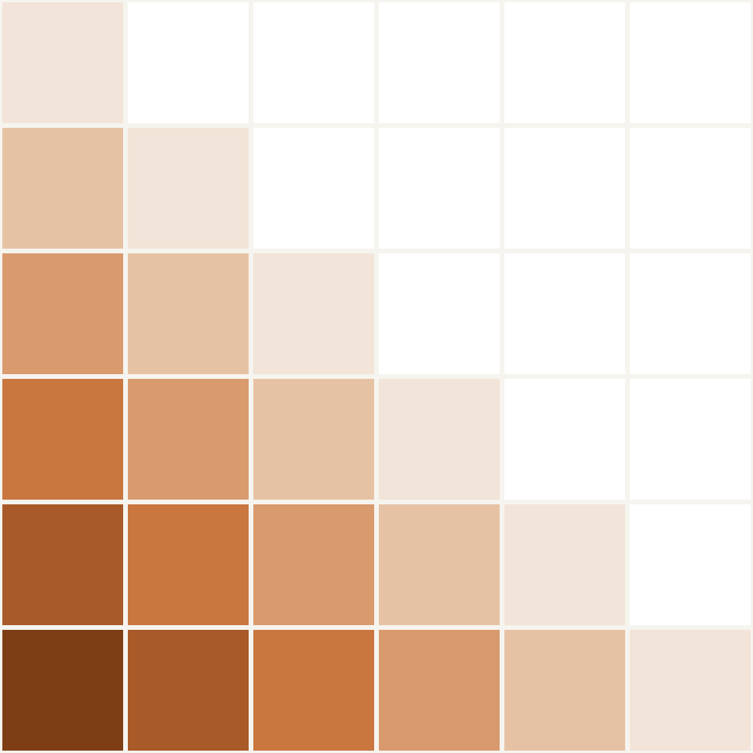
Göreli konum: mesafeyi doğrudan skora ekle
BÖLÜM 1 · KONUM BILGISI
skor(i, j) = qᵢ · kⱼ + b(i − j)
T5 bias
Her mesafe aralığı için öğrenilen tek bir sayı skora eklenir.
ALiBi
Öğrenme yok: uzaklıkla doğrusal artan bir ceza (−m·|i−j|). Eğitimden daha uzun metinlere daha iyi genellenir.
Açık: yakın, ceza az · Koyu: uzak, ceza çok
CME295 · Ders 2 · 07 · Raffel vd., 2020 (T5); Press vd., 2022 (ALiBi)
Notes:
Fikir değişiyor: “kaçıncı sıradasın” yerine “benden ne kadar uzaktasın” sorusu. Dilde çoğu zaman önemli olan budur: bir sıfat genellikle hemen yanındaki ismi niteler. Bu yöntemler konum bilgisini embedding’e değil, doğrudan attention skoruna ekler. Matris: her satır bir token, her sütun baktığı token. Köşegene yakın hücreler yakın kelimeler; ALiBi uzaklaştıkça skoru düşürür, yani model doğal olarak yakın bağlama daha çok bakar. Videoda 25:56 “T5 bias, ALiBi”.

Slide 8
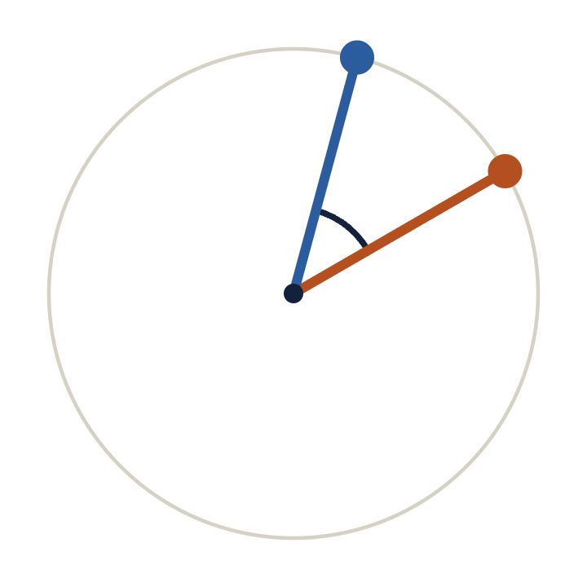
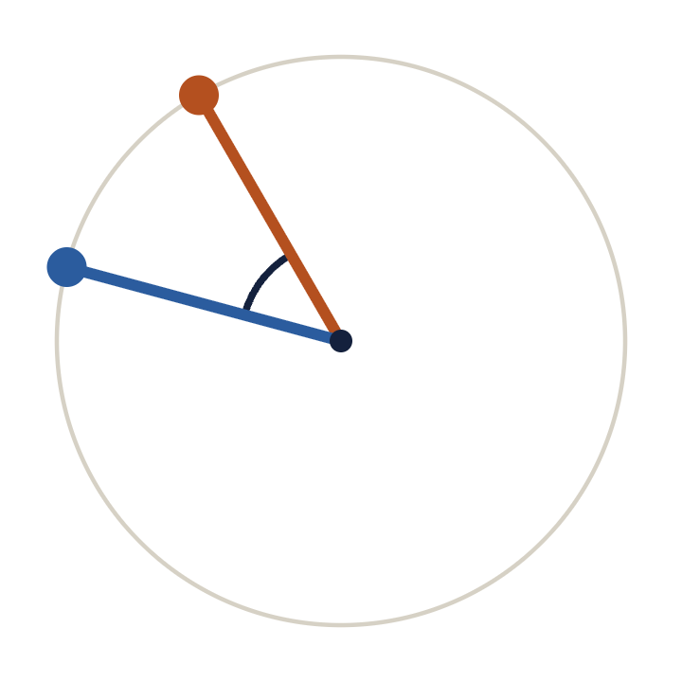
RoPE: konumu vektörü döndürerek kodla
BÖLÜM 1 · KONUM BILGISI
m. konumdaki token’ın Q ve K vektörleri m·θ açısı kadar döndürülür.
⟨Rₘq, Rₙk⟩ = ⟨q, Rₙ₋ₘk⟩
Skor yalnızca aradaki farka (n − m) bağlı: mutlak ekleme yapılır, göreli bilgi elde edilir.
Parametre yok · LLaMA, Mistral gibi modellerde standart · Bağlam uzatma yöntemleri (ör. position interpolation) bu açıyı ölçekler.
Konum 2 ve 5
Konum 10 ve 13
■ q (Query) · ■ k (Key) · İkisi de döndü, aradaki açı aynı kaldı.
CME295 · Ders 2 · 08 · Su vd., 2021 (RoFormer)
Notes:
Benzetme: dairesel bir koşu pistinde iki koşucu düşün. İkisi de aynı anda 100 metre koşarsa pistteki yerleri değişir ama aralarındaki açı aynı kalır. RoPE’de de token’ın konumu ne olursa olsun, iki token arasındaki mesafe aynıysa attention skoru da aynı çıkıyor. Böylece hem sinüzoidal yöntemin parametresizliği hem göreli yöntemin “mesafe” fikri tek yöntemde birleşiyor. Teknik ayrıntı: vektör boyutları ikişerli çiftlere ayrılır ve her çift farklı frekansla (tıpkı sinüzoidaldeki gibi) döndürülür. Videoda 31:02 “RoPE”.

Slide 9

Normalizasyon nerede durmalı?
BÖLÜM 2 · KARARLILIK VE VERIMLILIK
Post-norm (2017)
Pre-norm (bugün)
Attention / FFN
LayerNorm
RMSNorm
x / RMS(x) · g
Ortalamayı çıkarmaz, yalnızca ölçekler. Daha az hesap, benzer sonuç; LLaMA gibi modeller kullanır.
+ residual
Attention / FFN
LayerNorm
+ residual
y = LN(x + F(x))
y = x + F(LN(x))
Pre-norm’da residual yolu “temiz” kalır; çok katmanlı modellerde eğitim daha kararlı olur.
CME295 · Ders 2 · 09
Notes:
Normalizasyon, katmanlar arasında akan sayıların aşırı büyüyüp küçülmesini engeller. Orijinal Transformer normalizasyonu residual toplamadan sonra yapıyordu (post-norm). Bugünkü modellerin çoğu bunu alt katmandan önce yapıyor (pre-norm). Fark: pre-norm’da girdi x, hiçbir işleme uğramadan doğrudan çıktıya ekleniyor; bu “otoyol” sayesinde gradyanlar derin modellerde kaybolmadan geri akabiliyor. RMSNorm ise LayerNorm’un sadeleştirilmiş hali. Videoda 43:42 “Layer normalization”.

Slide 10


Attention’ın bedeli: n² skor
BÖLÜM 2 · KARARLILIK VE VERIMLILIK
1 milyon
10 milyar
skor · 1.000 token
skor · 100.000 token
Sparse attention: her token yalnızca bir alt kümeye bakar.
Kayan pencere: sadece son w token’a bak. Maliyet n·w’ye düşer.
Katmanlar üst üste: bilgi her katmanda bir pencere daha ileri taşınır.
Tam (causal)
Kayan pencere (w = 3)
CME295 · Ders 2 · 10 · Örnekler: Longformer (Beltagy vd., 2020), Mistral 7B
Notes:
Somutlaştır: 1.000 kelimelik bir metinde her kelime diğer 1.000 kelimeye bakarsa 1 milyon skor hesaplanır. Metin 100 kat uzarsa iş 10.000 kat artar. Bu karesel büyüme uzun metinlerin önündeki ana engel. Sparse attention, tüm matrisi değil bir kısmını hesaplar. Kayan pencerede her kelime yalnızca yakın komşularına bakar; ama katmanlar üst üste bindikçe bilgi zincirleme yayılır, tıpkı bir kulaktan kulağa oyununda mesajın sıranın sonuna ulaşması gibi. Videoda 50:39 “Sparse attention”.

Slide 11
Kafaları paylaşmak: MHA, GQA, MQA
BÖLÜM 2 · KARARLILIK VE VERIMLILIK
MHA
GQA
MQA
8 Query kafası
8 Query kafası
8 Query kafası
8 Key/Value kafası
2 Key/Value grubu
1 Key/Value kafası
En iyi kalite, en çok bellek.
Denge noktası: grup başına bir K/V.
En az bellek, kalite biraz düşebilir.
Metin üretirken K ve V bellekte tutulur. Daha az K/V kafası, daha az bellek ve daha hızlı çıktı demektir.
CME295 · Ders 2 · 11 · Shazeer, 2019 (MQA); Ainslie vd., 2023 (GQA)
Notes:
Turuncu daireler Query kafaları, mavi kutular Key/Value kafaları. Normal multi-head attention’da her soru sorana kendi K/V’si verilir. MQA’da sekiz kafanın hepsi tek bir K/V setini paylaşır. GQA ikisinin ortası: kafalar gruplara ayrılır, her grup bir K/V paylaşır. Sınıf benzetmesi: MHA’da her öğrencinin kendi ders kitabı var; MQA’da bütün sınıf tek kitabı paylaşıyor; GQA’da her sıra grubu bir kitap paylaşıyor. Neden önemli: model metin üretirken önceki token’ların K ve V değerlerini bellekte saklar ve bu bellek büyük modellerde ciddi bir darboğaz olur. Videoda 55:38 “Sharing attention heads”.

Slide 12
Bir blok, üç model ailesi
BÖLÜM 3 · MIMARILER VE BERT
 | Encoder-only | Decoder-only | Encoder–decoder
Örnek | BERT, RoBERTa | GPT, LLaMA | T5, BART
Attention | İki yönlü: sağa ve sola bakar | Tek yönlü: yalnızca geçmişe | Encoder iki yönlü, decoder tek yönlü
Güçlü olduğu iş | Anlama: sınıflandırma, arama | Üretme: metin tamamlama, sohbet | Dönüştürme: çeviri, özetleme
Ön eğitim | Maskeli kelimeyi tahmin | Sonraki kelimeyi tahmin | Bozulmuş metni düzeltme
CME295 · Ders 2 · 12
Notes:
Ders 1’de gördüğümüz orijinal Transformer encoder ve decoder’dan oluşuyordu. Bu bölümde parçaları ayırınca ne olduğuna bakıyoruz. Sadece encoder’ı kullanırsan model cümlenin tamamını aynı anda görür; anlamak için ideal, ama kelime kelime üretmeye uygun değil. Sadece decoder’ı kullanırsan her kelime yalnızca öncekileri görür; bu da üretim için birebir. İkisini birlikte kullanmak bir metni başka bir metne çevirmek için uygun. Bugün odaklanacağımız aile encoder-only, yani BERT. Videoda 01:02:42 “Transformer-based models”.

Slide 13
BERT: metni iki yönden okuyan encoder
BÖLÜM 3 · MIMARILER VE BERT
Girdi biçimi
[CLS]
Hava
güneşli
[SEP]
Pikniğe
gidelim
[SEP]
Girdi vektörü = token gömmesi + cümle (A/B) gömmesi + konum gömmesi
110M
340M
[CLS]
BERT-Base · 12 katman · 768 boyut · 12 kafa
BERT-Large · 24 katman · 1024 boyut · 16 kafa
Tüm girdinin özeti; sınıflandırmada bu çıktı kullanılır.
CME295 · Ders 2 · 13 · Devlin vd., 2019
Notes:
BERT, Google’ın 2018’de yayımladığı ve sadece encoder bloklarından oluşan bir model. Adındaki “Bidirectional” kelimesi işin özü: her kelime hem solundaki hem sağındaki kelimelere bakarak temsil kazanıyor. Girdinin başında her zaman özel [CLS] token’ı var; modelin sonunda bu token’ın çıktısı tüm girdinin özeti gibi davranıyor. [SEP] iki cümleyi ayırıyor ve her token’a hangi cümleye ait olduğunu söyleyen ayrı bir “cümle gömmesi” ekleniyor. Konum için öğrenilen mutlak gömme kullanılıyor; bu yüzden 512 token sınırı var (6. slayttaki konu). Videoda 01:11:38 “BERT deep dive”.

Slide 14
Ön eğitim: boşluk doldurma ve cümle ilişkisi
BÖLÜM 3 · MIMARILER VE BERT
1 · Masked Language Modeling
2 · Next Sentence Prediction
Ankara, Türkiye’nin [MASK] şehridir.
→ tahmin: başkent
“B cümlesi, A cümlesinin gerçek devamı mı?”
Örneklerin yarısı gerçek devam, yarısı rastgele cümle. Cevap [CLS] çıktısından okunur.
Token’ların %15’i seçilir. Bunların %80’i [MASK], %10’u rastgele token olur, %10’u değişmeden kalır.
Neden? İnce ayarda [MASK] hiç görülmez; bu karışım iki aşama arasındaki farkı azaltır.
CME295 · Ders 2 · 14 · Devlin vd., 2019
Notes:
BERT etiketli veriye ihtiyaç duymadan, internetteki ham metinden öğreniyor; çünkü görevleri metnin kendisinden üretiliyor. Birinci görev, okulda çözdüğümüz boşluk doldurma soruları gibi. Modelin “başkent” cevabını verebilmesi için hem soldaki “Türkiye’nin” hem sağdaki “şehridir” kelimelerini kullanması gerekiyor; işte iki yönlü okumanın önemi burada ortaya çıkıyor. İkinci görev cümleler arası ilişkiyi öğretmek için tasarlandı; sonraki çalışmalar (RoBERTa) bu görevin pek katkı sağlamadığını gösterdi. Bunu iki slayt sonra göreceğiz.

Slide 15
İnce ayar: aynı gövde, farklı başlık
BÖLÜM 3 · MIMARILER VE BERT
[CLS] çıktısı
Her token’ın çıktısı
Başlangıç + bitiş
Cümle sınıflandırma
Token etiketleme
Soru-cevap
“Kargo çok hızlı geldi”
→ olumlu
Ayşe → KİŞİ
İzmir’de → YER
Cevap, paragrafta
[başla … bitir] aralığı
Duygu analizi, spam tespiti
Varlık ismi tanıma (NER)
Metinden cevap çıkarma
Ön eğitim bir kez, pahalı ve genel. İnce ayar her görev için, ucuz ve küçük bir etiketli veriyle.
CME295 · Ders 2 · 15
Notes:
Benzetme: ön eğitim, genel lise eğitimi gibi; dil hakkında geniş bir temel kazanılıyor. İnce ayar ise bir mesleğe yönelik kısa bir kurs. Aynı BERT gövdesinin üstüne küçük bir katman ekleniyor ve yalnızca birkaç bin etiketli örnekle birçok görevde güçlü sonuç alınabiliyor. Hangi çıktının kullanıldığına dikkat: cümlenin tamamı hakkında karar veriyorsak [CLS], her kelime hakkında karar veriyorsak her token’ın kendi çıktısı, cevap aralığı arıyorsak başlangıç ve bitiş konumlarını tahmin eden iki skor. Videoda 01:33:24 “BERT finetuning”.

Slide 16
BERT’in ailesi: daha iyi, daha küçük
BÖLÜM 3 · MIMARILER VE BERT
RoBERTa
DistilBERT
ALBERT
Daha iyi eğitim
Daha küçük model
Daha az parametre
NSP görevi çıkarıldı, çok daha fazla veri ve daha uzun eğitim, her turda değişen (dinamik) maskeleme.
Büyük BERT “öğretmen”, küçük model “öğrenci” (distillation). Yaklaşık %40 daha küçük, performansın büyük kısmı korunur.
Katmanlar aynı ağırlıkları paylaşır, embedding matrisi küçültülür; NSP yerine cümle sırası tahmini.
CME295 · Ders 2 · 16 · Liu vd., 2019; Sanh vd., 2019; Lan vd., 2020
Notes:
BERT’ten sonra iki yönde ilerleme oldu. Birincisi “aynı modeli daha iyi eğitmek”: RoBERTa mimariye dokunmadan sadece eğitim tarifini değiştirerek BERT’i geçti ve NSP’nin gereksiz olduğunu gösterdi. İkincisi “daha küçük ve hızlı modeller”: DistilBERT büyük modelin çıktılarını taklit ederek eğitilen küçük bir öğrenci model; ALBERT ise ağırlık paylaşımıyla parametre sayısını azaltıyor. Videoda 01:43:30 “Extensions of BERT”. Not: videoda başka uzantılar da anılıyorsa bu slayta ekleyebilirsin.

Slide 17
Üç temel çıkarım
KAPANIŞ
1
Attention sırayı kendiliğinden bilmez; konum bilgisi eklenmeli. Bugün en yaygın çözüm RoPE: döndürerek, mesafeyi koruyarak.
2
Asıl darboğaz n² hesap ve bellek. Sparse attention daha az skor hesaplar, MQA/GQA daha az K/V saklar.
3
Transformer bloğu bir yapı taşı. Encoder-only BERT anlamada güçlü ve “önce genel ön eğitim, sonra ince ayar” fikrini yerleştirdi.
Notes:
Her çıkarımı açılıştaki üç soruya bağla: “Sıra nerede?” sorusunun cevabı 1, “Bedeli ne?” sorusunun cevabı 2, “Ne inşa ederiz?” sorusunun cevabı 3. Böylece sunum başladığı yere dönüp kapanmış olur.

Slide 18
Kavramı yakaladık mı?
SINIFA SORULAR
1
Konum bilgisi olmayan bir Transformer’a “2 eksi 5” ile “5 eksi 2” neden aynı görünür?
2
RoPE’de iki token’ın skorunun yalnızca aralarındaki mesafeye bağlı olması neden işe yarar?
3
BERT bir cümleyi çok iyi anlıyor. Peki onunla bir hikâyeyi kelime kelime devam ettirmek neden zor?
CME295 · Ders 2 · 18
Notes:
Beklenen cevaplar. 1: Self-attention skorları yalnızca token içeriklerinden hesaplanır; iki girdi aynı token kümesine sahip olduğu için konum eklenmezse temsiller aynı olur. 2: “Sıfat yanındaki ismi niteler” gibi dil kalıpları cümlenin neresinde olursa olsun aynı mesafede geçerlidir; model kuralı bir kez öğrenir ve her konuma uygular, ayrıca eğitimde görmediği uzunluklara daha iyi genellenir. 3: BERT iki yönlü eğitildi; her kelimeyi hem solundan hem sağından bakarak tahmin etmeyi öğrendi. Üretimde sağ taraf henüz yok, ve model sonraki kelimeyi tahmin etmek üzere eğitilmedi. Üretim için decoder-only modeller gerekir. (Bu son soru, bir sonraki derse de zemin hazırlıyor.)

Slide 19
Büyük Dil Modelleri
SIRADAKI SUNUM · DERS 3
Mixture of Experts
Greedy decoding & beam search
Sampling & temperature
Prompting
In-context learning
Chain-of-thought
KV cache
Teşekkürler · Sorularınız?
Notes:
Burada içerik açıklama. Sadece başlıkları oku ve sözü bir sonraki sunucuya bırak: “Bir sonraki sunumda büyük dil modellerine geçiyoruz; şu başlıkları göreceğiz.” Ardından soru-cevaba geç.

Slide 20
Kaynaklar
Temel kaynak: A. Amidi & S. Amidi, Stanford CME295 Transformers and Large Language Models, Autumn 2025, Lecture 2 — video ve resmî ders slaytları. cme295.stanford.edu
Vaswani vd. (2017). Attention Is All You Need.
Devlin vd. (2019). BERT: Pre-training of Deep Bidirectional Transformers for Language Understanding.
Raffel vd. (2020). Exploring the Limits of Transfer Learning with a Unified Text-to-Text Transformer (T5).
Press vd. (2022). Train Short, Test Long: Attention with Linear Biases (ALiBi).
Su vd. (2021). RoFormer: Enhanced Transformer with Rotary Position Embedding.
Shazeer (2019). Fast Transformer Decoding (MQA) · Ainslie vd. (2023). GQA.
Beltagy vd. (2020). Longformer · Liu vd. (2019). RoBERTa · Sanh vd. (2019). DistilBERT · Lan vd. (2020). ALBERT.
Slaytlardaki diyagramlar sunum için yeniden çizilmiştir.
Notes:
Ödev yönergesi görsellerde kaynak belirtilmesini istiyor. Resmî slaytlardan bir görsel eklersen ilgili slaytın alt bilgisine “Kaynak: CME295 Ders 2 slaytları” yaz.

